Slide 1
মাল্টিমিডিয়া ক্লাসে সবাইকে স্বাগতম

Slide 2
পরিচিতি
লিটন কুমার প্রামানিক
সহকারী শিক্ষক
সড়কের বাজার উচ্চ বিদ্যালয়
Email:litonkumarpk98@gmail.com
Mobile:01763246898
বিষয়ঃপৌরনীতি ও নাগরিকতা
শ্রেণিঃনবম
অধ্যায়ঃচতুর্থ

Slide 3
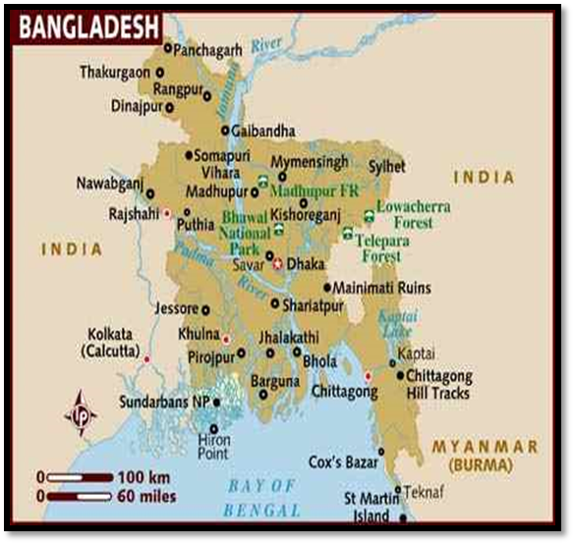
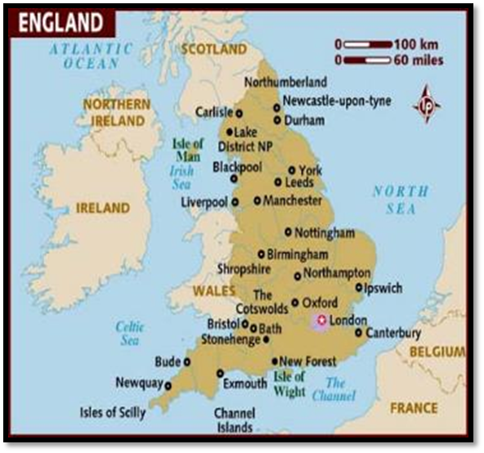
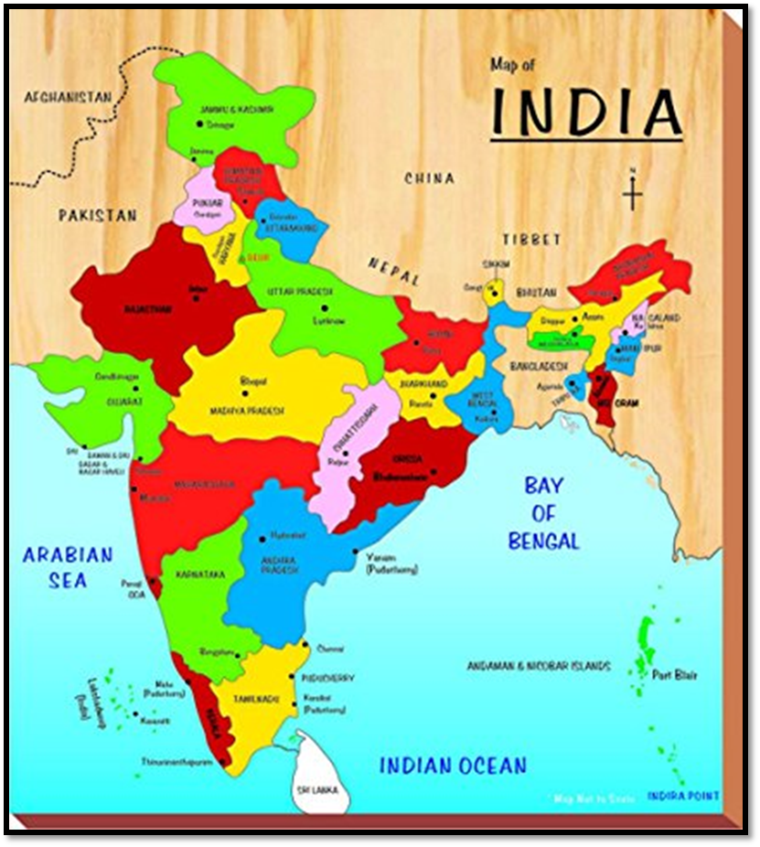
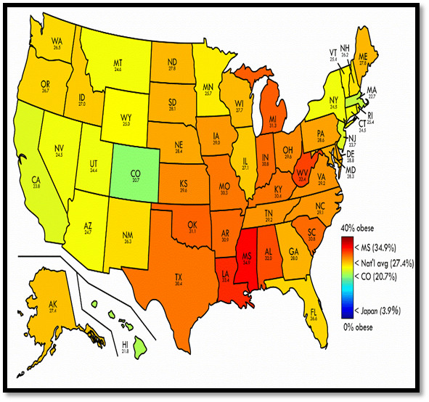
নিচের মানচিত্রগুলো লক্ষ করি

Slide 4
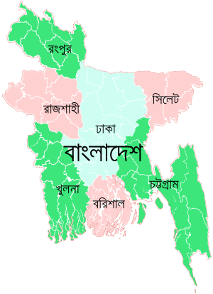
আজকের পাঠের বিষয়
রাষ্ট্র ও সরকার

Slide 5
এই পাঠ শেষে শিক্ষার্থীরা
রাষ্ট্র সম্পর্কে ধারনা লাভ করতে পারবে
রাষ্ট্রের উপাদানসমূহ সম্পর্কে জানতে পারবে
সরকারের গঠন সম্পর্কে জ্ঞান লাভ করবে।

Slide 6
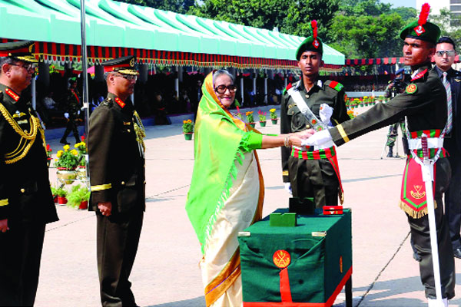
একক কাজ
রাষ্ট্র কাকে বলে ?

Slide 7
নির্দষ্ট ভুখণ্ড,জনসংখ্যা,সরকার এবং সার্বভৌমোত্ত দ্বারা
গঠিত পূর্নাজ্ঞ প্রতিষ্ঠানকে রাষ্ট্র বলে।
রাষ্ট্র

Slide 8
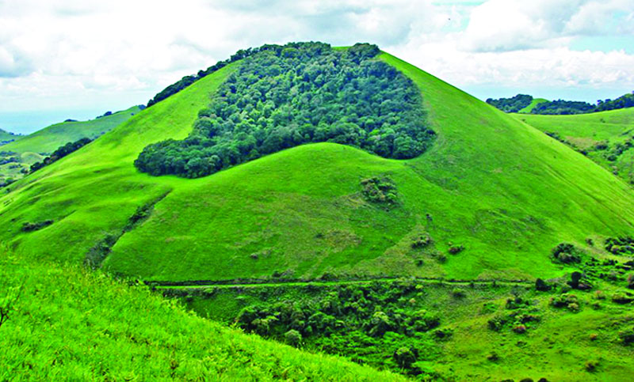
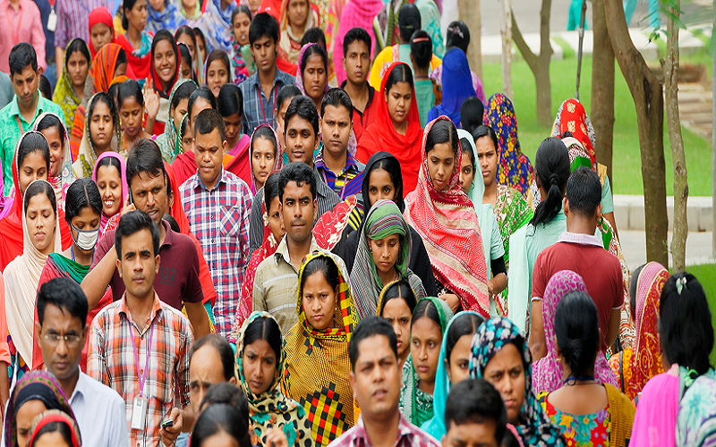
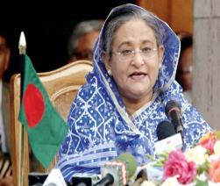
নিচের চিত্রগুলো লক্ষ্য কর
নির্দষ্টভুখণ্ড
জনসমষ্টি
সার্বভৌমত্ত
রাষ্ট্রের উপাদান
সরকার

Slide 9
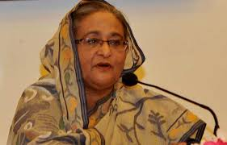
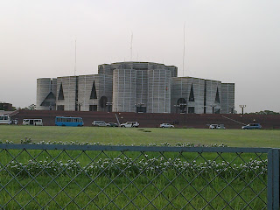
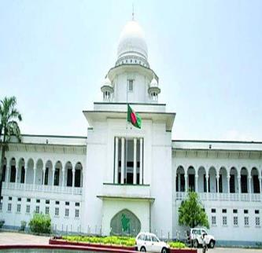
শাসন বিভাগের প্রধান
বিচার বিভাগ
সরকার
আইন বিভাগ

Slide 10
জোড়ায় কাজ
সরকার কাকে বলে ও এর গঠন উপাদান সমূহ বলো?

Slide 11
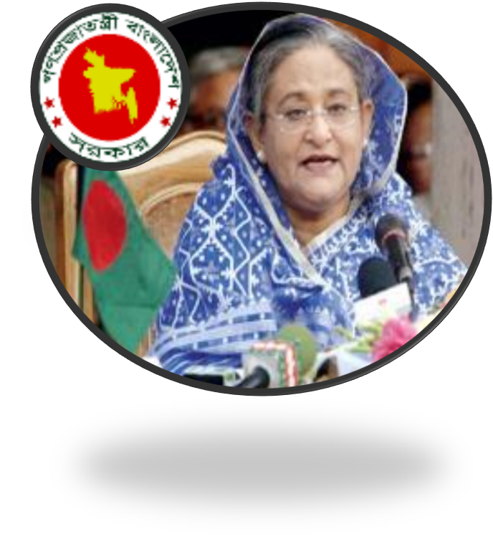
সরকার
জনগণের ভোটের দ্বারা নির্বাচিত এবং শাসন,আইন ও বিচারবিভাগ
দ্বারা গঠিত সংগঠনকে সরকার বলে।

Slide 12
মূল্যায়ন
১। রাষ্ট্র গঠনের উপাদান কয়তি?
(ক) ২টি (খ) ৩টি (গ) ৪টি (ঘ) ৫টি
২। কয়টি বিভাগ নিয়ে সরকার গঠিত হয় ?
(ক) তিনটি (খ) চারটি (গ) ছয়টি (ঘ) দশটি
৩। রাষ্ট্র গঠনের অন্যতম প্রধান উপাদান কন্তি?
(ক)সরকার (খ) ভূখণ্ড (গ) জনগণ (ঘ) সার্বভৌমোত্ত

Slide 13
বাড়িরকাজ
রাষ্ট্র গঠনের উপাদান হিসেবে জনসমষ্টির গুরুত্ত খাতায় লিখে আনবে।

Slide 14
সবাইকে ধন্যবাদ

